Slide 1
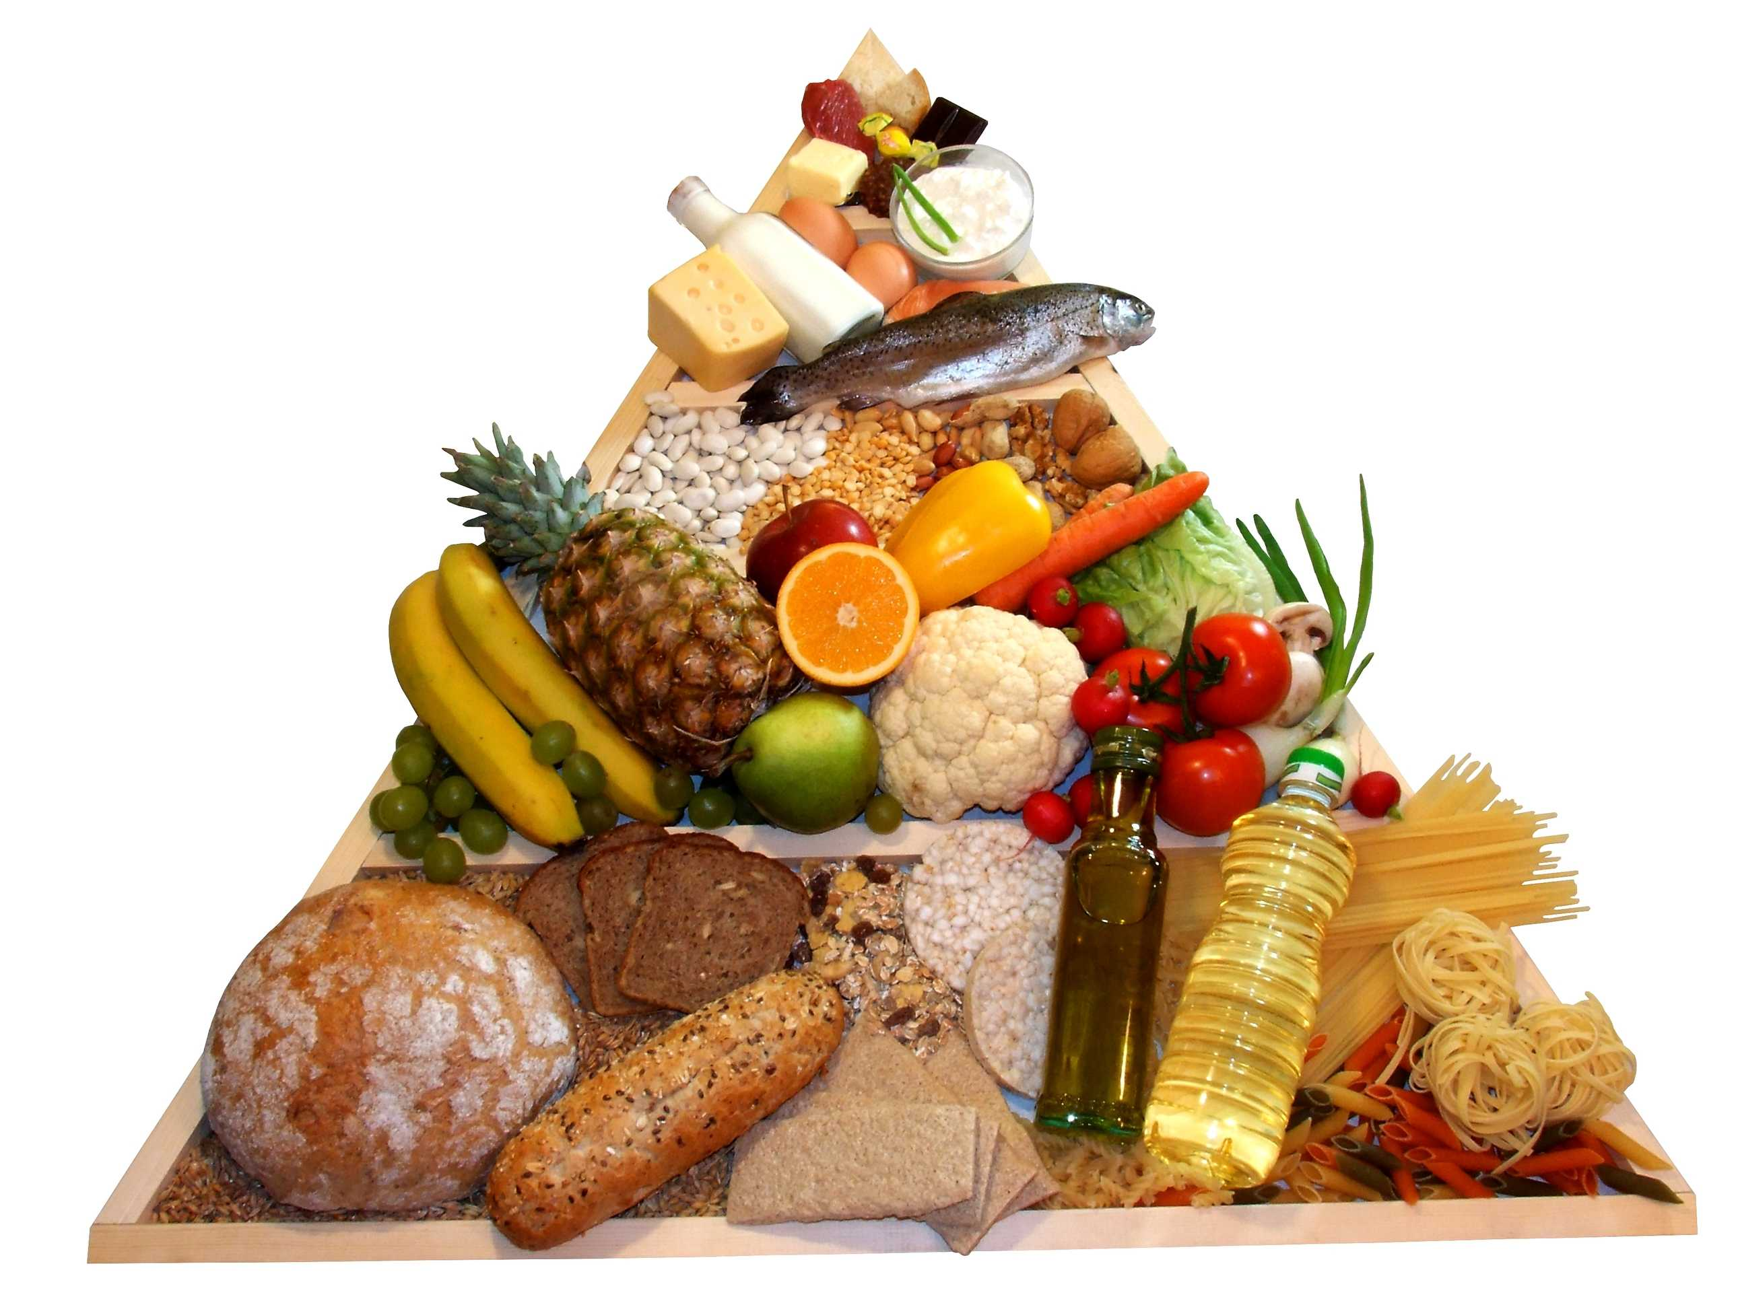
স্বাগতম

Slide 2
পরিচিতি
পাঠ পরিচিতি
শিক্ষক পরিচিতি
শ্রেণি : ৯ম
বিষয় : জীব বিজ্ঞান
অধ্যায় : ৫ম( খাদ্য, পুষ্টি ও পরিপাক)
পাঠের শিরোণামঃ পুষ্টির অভাবজনিত রোগ
ও
বিএমআর এবং বিএমআই নির্ণয়
ক্লাসঃ ২টি
মোঃ জসিম উদ্দিন
সহকারী শিক্ষক
ভবানীগঞ্জ সরকারী বালিকা উচ্চ বিদ্যালয়,
বাগমারা, রাজশাহী।
মোবাইলঃ ০১৭২৩১১৭৫৪৮
E-mail: zasimuddinpb@gmail.com

Slide 3
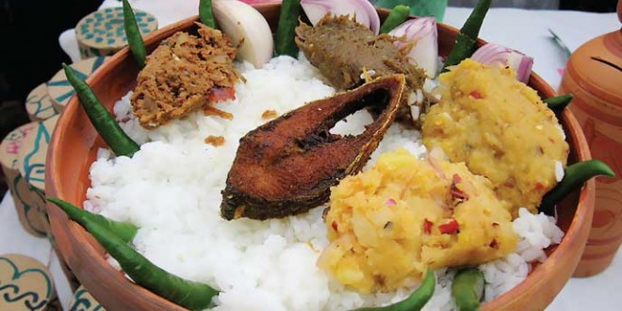
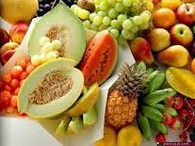
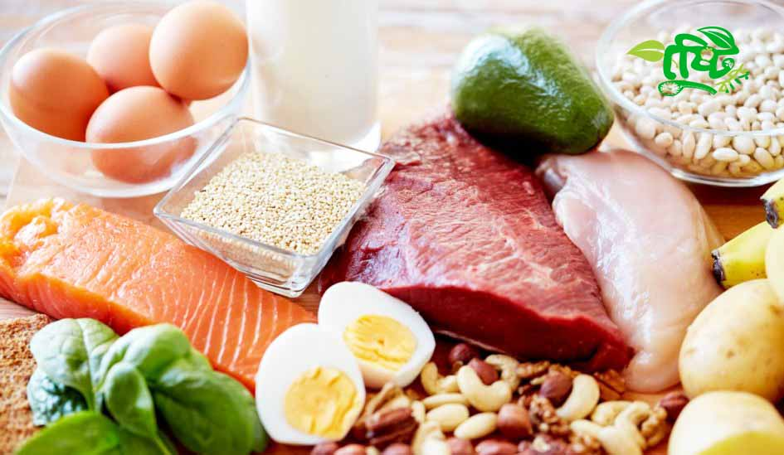
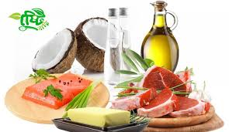
খাদ্য গ্রহণের অভাবে কখনও রোগ বা অসুবিধার সৃষ্টি হয় কি?
বলতে পার কী কী রোগ বা অসুবিধা হয়ে থাকে?

Slide 4
পুষ্টির অভাবজনিত রোগ
(গয়টার, রাতকানা --------)
ও
বিএমআর(BMR) এবং বিএমআই(BMI) নির্ণয়

Slide 5
শিখনফল
এই পাঠ শেষে শিক্ষার্থীরা…
1। পুষ্টির অভাবজনিত রোগগুলো চিহ্নিত করতে পারবে;
২। রোগগুলোর লক্ষণ, প্রতিকার ও প্রতিরোধ ব্যবস্থা ব্যাখ্যা করতে পারবে;
৩। পুষ্টির অভাবজনিত রোগ সম্পর্কে সচেতন হবে এবং পরিবারের সকলের সচেতনতা বৃদ্ধিতে স্বচেষ্ট থাকবে;
৪। BMR ও BMI সম্পর্কে বিস্তারিত বলতে পারবে।

Slide 6
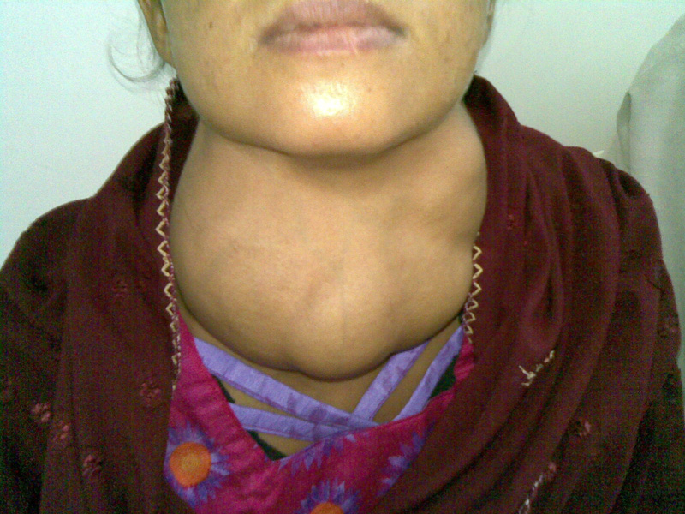
গয়টার বা গলগন্ড বা ঘ্যাগ
কারণ
আয়োডিনের অভাবে এ রোগ হয়ে থাকে।
লক্ষণ
থাইরয়েড গ্রন্থি ফুলে যায়।
প্রতিকার
আয়োডিন যুক্ত খাবার খেতে হবে। বিশেষ করে সামুদ্রিক মাছ ও আয়োডিনযুক্ত লবণ খেতে হবে।
বেশি প্রকোপঃ রংপুর, দিনাজপুর, জামালপুর ও ময়মনসিংহ।

Slide 7
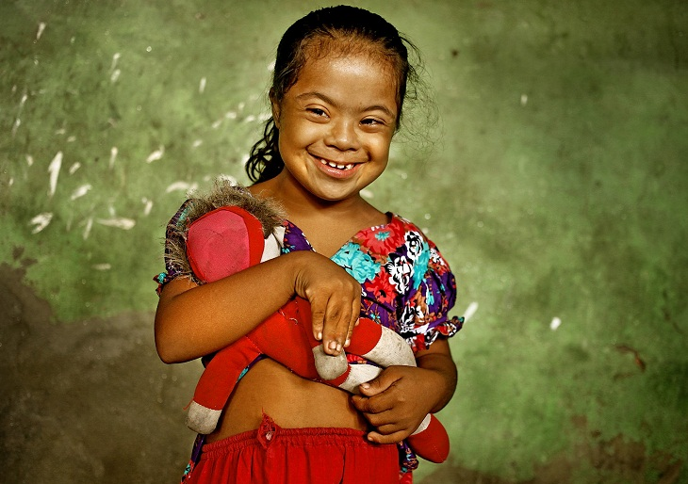
ক্রোটিনিজম
কারণ
আয়োডিনের অভাবে শিশুদের এ রোগ হয়ে থাকে।
লক্ষণ
দেহের বর্ধন মন্থর,পুরু ত্বক, মুখমন্ডলের পরিবর্তন, পুরু ঠোট, বড় জিহবা,মানসিক প্রতিবন্ধী হওয়ার সম্ভবনা।
প্রতিকার
আয়োডিন যুক্ত খাবার খেতে হবে। বিশেষ করে সামুদ্রিক মাছ ও আয়োডিনযুক্ত লবণ খেতে হবে।

Slide 8
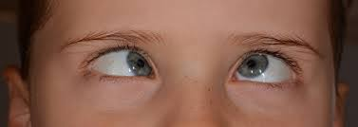
রাতকানা
লক্ষণ:
• প্রথমে ভোরে ও সন্ধ্যায় অল্প আলোতে দেখতে অসুবিধে হয়, একে রাতকানা বলে৷
• পরে তার চোখ শুকিয়ে যায় (জেরোসিস), চোখের সাদা অংশের চকচকে ভাবটা চলে গিয়ে সেটা কুঁচকিয়ে যায়৷
• চোখে ছোট ছোট ছাই রঙের বুদবুদ ভর্তি দাগ (বিটট্স স্পট) দেখা দেয়৷
• এরপর চোখের কর্নিয়া নরম হয়ে যায়৷
• কর্নিয়াতে ঘা হয়৷ কর্নিয়া ঘোলাটে হয়ে যায়৷ নরম কর্নিয়া ঠেলে ফোঁড়ার মতো বেরিয়ে আসতে পারে বা ফুটো হয়ে যেতে পারে৷
• অবশেষে সম্পূর্ণ অন্ধ হয়ে যায়৷
কারণ:
• খাবারে ভিটামিন এ-এর অভাব৷
• বাচ্চা অল্প ওজনে জণ্ম হলে এবং অপুষ্টিতে ভোগা শিশুর এই রোগ বেশি হয়৷
• ডায়রিয়া, হাম, নিউমোনিয়া ইত্যাদি হলে শরীরে ভিটামিনের অভাব হয়৷
• বাড়ন্ত বয়সে অতিরিক্ত খাদ্যের চাহিদা পূরণ করতে না পারলে এই রোগ হতে পারে৷
রাতকানা হচ্ছে ভিটামিন এ-এর অভাবজনিত রোগ (জেরোফথালমিয়া) এর প্রথম পর্যায়৷ প্রধানত ভিটামিন-এ এর অভাবে বাচ্চাদের এই রোগ হয়ে থাকে৷ এর ফলে রোগী দিনে স্বাভাবিক দেখবে কিন্তু রাতে বা অল্প আলোতে প্রথম প্রথম ঝাপসা বা হালকা দেখলেও পরে দেখতে পায় না৷ আমাদের দেশে ৬ বছরের কম বয়েসী শিশুদের মধ্যে রাতকানা রোগ বেশি দেখা যায়৷ অথচ আমরা একটু সচেতন হলেই এই রোগ প্রতিরোধ করতে পারি৷
পরামর্শ:
• প্রতিদিন ভিটামিন-এ সমৃদ্ধ খাবার খেতে হবে যেমন-
• গার সবুজ শাক যেমন- কচু-শাক, পুঁইশাক, পালংশাক, মূলা-শাক ইত্যাদি৷
• হলুদ সবজি যেমন- মিষ্টি কুমড়া, গাজর ইত্যাদি৷
• হলুদ ফল যেমন- পাকা কাঁঠাল, পাকা আম, পাকা পেঁপে ইত্যাদি৷
• প্রাণী জাতীয় খাদ্য বা প্রোটিন জাতীয় খাদ্য যেমন- দুধ, ডিমের কুসুম, কলিজা, ছোট মাছ ইত্যাদি৷

Slide 9
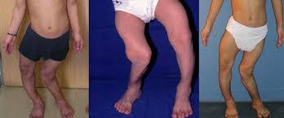
রিকেটস
১. অপর্যাপ্ত সূর্যালোক। ২. অপর্যাপ্ত ভিটামিন-ডি সমৃদ্ধ খাবার। ৩. ক্যালসিয়াম ও ফসফরাস- এ দুটো খনিজ লবণের অভাব।
কারণ
লক্ষণ
বাঁকা পা, শরীরের বৃদ্ধি লোপ, হাড় ব্যথা, বড়ো কপাল, ঘুমের ব্যাঘাত
দুধ ও দুধের তৈরি খাবার, শিশুদের জন্য বিশেষ খাবার (ফর্মূলা)
প্রতিদিন ভিটামিন ডি পরিপূরক প্রদান, প্রচুর সূর্যের আলো রয়েছে এমন অঞ্চলে রিকেটস প্রতিরোধের সর্বোত্তম উপায় হ’ল শিশুকে সূর্যের আলোতে রাখা।
প্রতিকার
বয়ঙ্কদের রিকেটস অস্টিওম্যালেশিয়া নামে পরিচিত।

Slide 10
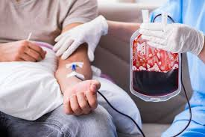
রক্তশূন্যতা বা অ্যানেমিয়া
রক্তে লোহিত রক্তকণিকা বা হিমোগ্লোবিনের পরিমাণ কমে গেলে তাকেই মূলত অ্যানিমিয়া বলা হয়৷।
কারণ
ক্লান্তি, ঝিমুনি,অসুস্থতাবোধ, শ্বাসকষ্ট, অনীহা ও আলস্য অনুভূতি,বুক ধরফর করা, ঠান্ডায় সংবেদনশীলতা,
লক্ষণ
প্রতিকার
একমাত্র খাদ্যাভাসের মাধ্যমেই এই রোগের প্রতিরোধ সম্ভব৷ লৌহগুণ সমৃদ্ধ খাবার যেমন, গাঢ় সবুজ শাক-সবজি, খুবানি, বিন, মুসুর ডাল, ছোলার ডাল, সোয়াজাতীয় খাবার, মাংস, আলুবোখরা, বাদাম, কিশমিশ, ভাড়ালি, মাংসের মেটে প্রভৃতি৷

Slide 11
দলগত কাজ সময়: ৮মি.
শিশুদের কী উপসর্গ দেখা দিতে পারে এবং এই রোগ প্রতিরোধের উপায় খুঁজে বের কর।
শিশুদের দেখে কি স্বাভাবিক মনে হয়?

Slide 12
খাদ্য শক্তি পরিমাপের এককঃ
ক্যালরি
এক ক্যালরিঃ এক গ্রাম পানির তাপমাত্রা ১ ডিগ্রি সেলসিয়াস উন্নতি করার জন্য যে শক্তির প্রয়োজন তাই এক ক্যালরি।
১ ক্যালরি= ১ কিলোক্যালরি= ৪.২ কিলোজুল( প্রায়)
এক্ষেত্রে ভিটামিন, খনিজ লবণ ও পানির ক্যালরি শূণ্য ধরা হয়।

Slide 13
সমস্যা
20 গ্রাম চিড়ায় ১৫.৪ গ্রাম শর্করা (৭৭%), ১.৩২ গ্রাম প্রোটিন (৬.৬%) এবং ০.২৪ গ্রাম স্নেহ (১.২%) আছে, ১ কেজি চিড়াতে খাদ্যশক্তির পরিমাণ কত?
সমাধানঃ
১৫.৪ গ্রাম শর্করা= ১৫.৪*৪=৬১.৬০ খাদ্য ক্যালরি
১ গ্রাম শর্করা = ৪ ক্যালরি
১.৩২ গ্রাম প্রোটিন=১.৩২*৪=৫.২৮ খাদ্য ক্যালরি
১ গ্রাম প্রোটিন = ৪ ক্যালরি
০.২৪ গ্রাম স্নেহ =০.২৪*৯=২.১৬ খাদ্য ক্যালরি
১ গ্রাম স্নেহ = ৯ ক্যালরি
অতএব, ২০ গ্রাম চিড়া= ৬৯.০৪ ক্যালরি বা ৬৯.০৪ কিলোক্যালরি
সুতরাং ১কেজি বা ১০০০ গ্রাম চিড়া=১০০০*৬৯.০৪/২০=৩৪৫২ কিলোক্যালরি
অতএব, ৩৪৫২ কিলোক্যালরি= ৩৪৫২*৪.২= ১৪৪৯০ কিলোজুল
১কি.ক্যা.=৪.২ জুল

Slide 14
হ্যারিস বেনেডিক্ট সূত্রটি ব্যবহার করেন।

Slide 17
একক কাজ
তোমরা সবাই নিজেদের বিএমআর বের করে সেখান থেকে প্রতিদিন তোমার কত কিলোক্যালরি খাওয়া উচিত বের কর।

Slide 18
মানসিক স্বাস্থ্যের উন্নতি
স্মৃতিশক্তি বৃদ্ধি
শরীরচর্চা
ও
বিশ্রাম
বিভিন্ন রোগ থেকে মুক্তি
মনোযোগ বৃদ্ধি
সৃজনশীলতা বৃদ্ধি
মস্তিষ্কের কার্যক্ষমতা বৃদ্ধি
মস্তিষ্কের বিশ্রাম

Slide 19
চিনি ও লবণের দ্রবণে সংরক্ষণ
বোতলজাতকরণ
শুষ্ককরণ
খাদ্যদ্রব্য
সংরক্ষণের
উপায়
ধুমায়িতকরণ
হিমায়িতকরণ
রেফ্রিজারেশন ও ফ্রিজিং
পাস্তুরণ
উচ্চতাপ প্রয়োগ

Slide 20
খাদ্যদ্রব্য সংরক্ষণে রাসায়নিক পদার্থ
খাদ্যদ্রব্য সংরক্ষণে ভেজাল বা বিষাক্ত রাসায়নিক পদার্থ
সোডিয়াম নাইট্রেট
এন্টিবায়োটিক
সোডিয়াম ক্লোরাইড
হেভি মেটাল
সোডিয়াম বাইসালফেট
বাণিজ্যিক রং
সোডিয়াম বেনজয়েট
ফরমালিন
ক্যালসিয়াম এপারনেট
কীটনাশক
সালফার ডাই-অক্সাইড
কারবাইড
সরবেট
জীবাণু

Slide 21
মূল্যায়ন
১। গয়টার কী ?
২। রাতকানার উপসর্গ কী?
৩। BMR কী?
৪। খাদ্যদ্রব্য সংরক্ষ্ণণের উপায়গুলো কী কী ?

Slide 22
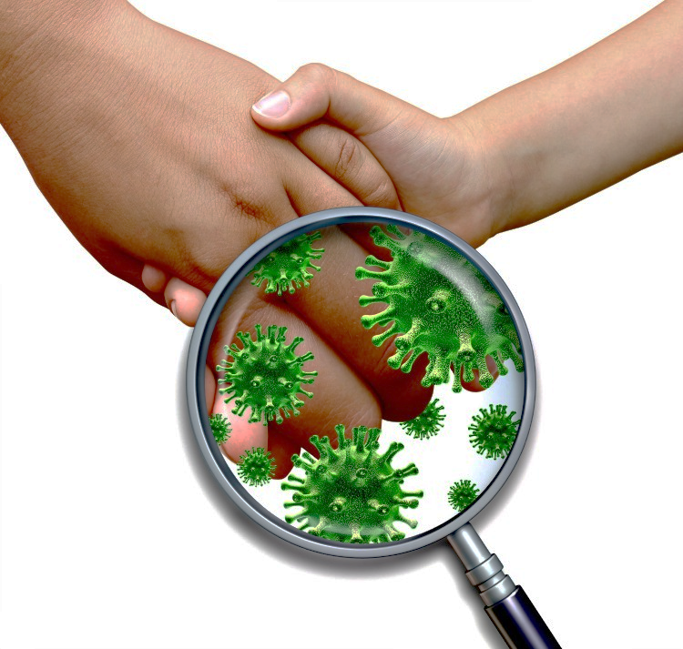
বাড়ির কাজ
গয়টার, রাতকানা, রিকেটস ও রক্তশূন্যতা থেকে তুমি ও তোমার পরিবারের পরিত্রানের জন্য সচেতনতা মূলক কী অভ্যাস গড়ে তুলবে - লিখ।

Slide 23
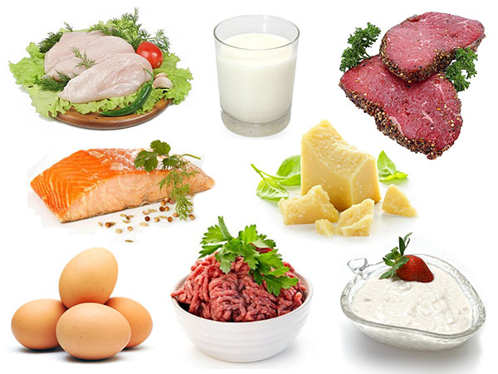
ধন্যবাদ

